Slide 1


ỦY BAN NHÂN DÂN QUẬN LONG BIÊN
TRƯỜNG MẦM NON HOA HƯỚNG DƯƠNG
Giáo án
Lĩnh vực phát triển nhận thức
“Nhận biết dài – ngắn”
Lứa tuổi: 3 – 4 tuổi
Giáo viên: Đinh Thị Minh Phương

Slide 2



Hát bài hát: “ Đoàn tàu nhỏ xíu”

Slide 3



1
2
Các con có nhận xét gì về đoàn tàu số 1 và đoàn tàu số 2?
Đoàn tàu nào dài hơn, đoàn tàu nào ngắn hơn?

Slide 4
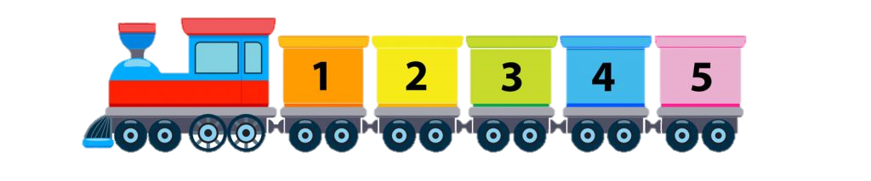
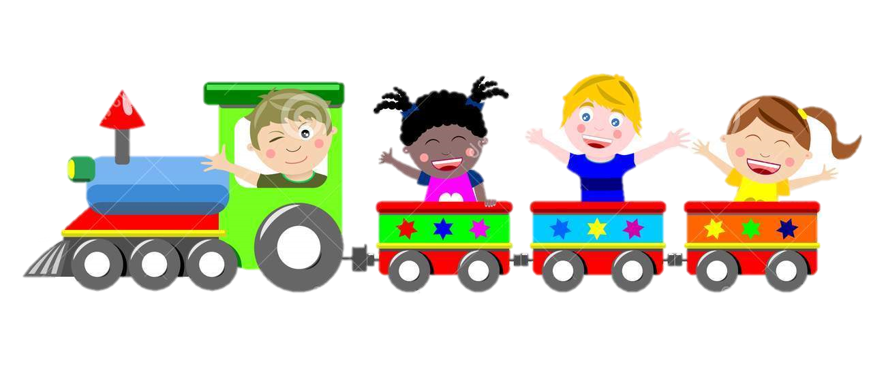
3
4
Đoàn tàu số 3 và đoàn tàu số 4.
Đoàn tàu nào dài hơn, đoàn tàu nào ngắn hơn?

Slide 5



Slide 6


Máy bay màu vàng và máy bay màu xanh.
Máy bay nào dài hơn, máy bay nào ngắn hơn?

Slide 7



Xe Ô tô con và xe ô tô khách.
Xe ô tô nào dài hơn, xe ô tô nào ngắn hơn.

Slide 8

1
2
3
Đoàn tàu số 1 , đoàn tàu số 2 và đoàn tàu số 3.
Đoàn tàu nào dài nhất, đoàn tàu nào ngắn hơn, đoàn tàu nào ngắn nhất?

Slide 9


Xin chào và hẹn gặp lại các con trong những giờ học sau.

